Slide 1
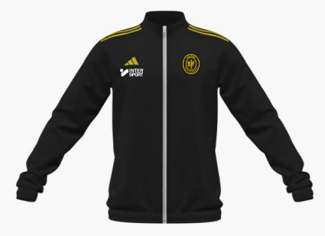
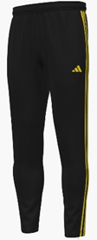
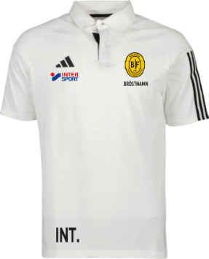
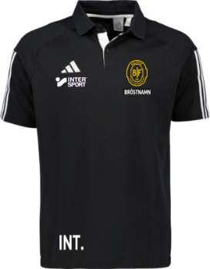
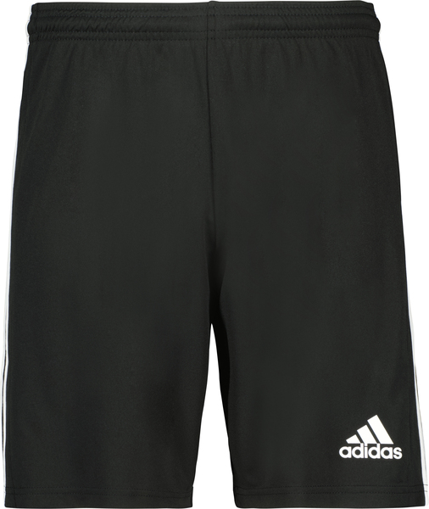
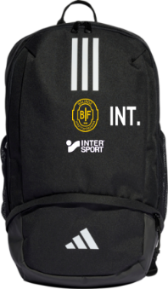
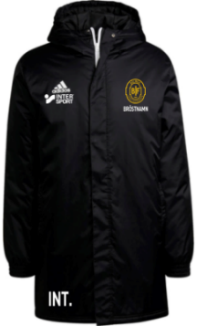
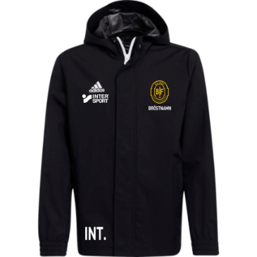
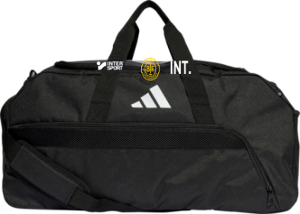
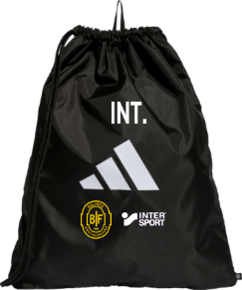
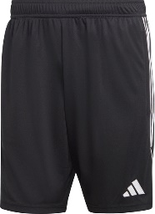
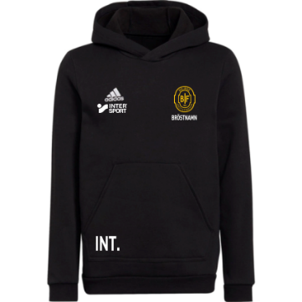
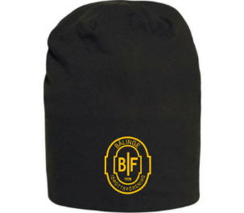
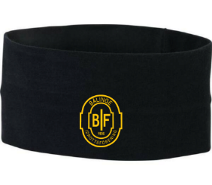
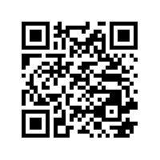
Overalls Miteam ,
Specialdesignad
ca 8 veckors leveranstid
Hel eller halv dragkedja Jr 409:- Sr 449:-
Byxor Jr 399:- Sr 399:-
Tränings t-shirt Tiro 24
Jr 249:- Sr 289:-
(IJ7674), (IJ7676)
Shorts Squadra 21
Jr 199:-
Unisex, Dam 199:-
Jr (GN5767) Sr (GN5776) Dam (GN5780)
Tränings / matchstrumpa Milano 99:-
Gul (IB7815) Svart (HT6538) Vit (IB7813)
Ledarpiké Tiro 23 Sr 439:-
Svart (HK8051) Vit (IC4575)
Väska Tiro M 399:-
(HS9749)
Ryggsäck 399:-
(HS9758)
Gympåse 209:-
(HS9768)
ENT22 std jacket
Coachjacka/
Spelarvärmarjacka
Sr 889:- (IB6076)
Jr 749:- (IB6078)
ENT22 allweather jacket
Jr 529:- (IK4014)
Sr 569:- (IK4010)
ENT22 light jacket
Jr 569:- (IB6069)
Sr 689:- (IB6070)
Tiro 23 tr
Ledarshorts med ficka
Sr 279:- (HS0319)
Kontakt
Intersport Boländerna
Rapsgatan 1B
team.uppsala@intersport.se
018-185961
Webshop på team.intersport.se/balinge-if
Tryckkostnader
Klubbmärke ingår på de plagg som har det på bilden
Namn Höjd 15mm 50:-
Initialer Höjd 5cm 50:-
Siffra Höjd 5cm 40:-/plagg
ENT22 hoodtröja
Jr 439:- (H57516)
Sr 479:- (H57512)
2024
Clique headband 109:-
(031735)
INT beanie mössa 149:-
(1513887)

